Slide 1
Představitel firmy…
…jak vybudovat nesmrtelnou a excelentně prosperující firmu?
#majitelmalefirmy
#majitelstrednifirmy
prof. Dr. Petr Pacher

Slide 2
Úvodní informace
Co si odsud dnes chcete odnést?
Co je to, co si žádá pozornost a péči?
Začínající (junior), pokročilý (medior) nebo expertní (senior)?
essential college
Poslání?
Vize?
Dotazy budou na konci
MKT mě upozornil, že používám hodně termínů ☺

Slide 3
Proč je to klíčové téma?
Organizace bez procesů je jako divadelní představení, kde jsou herci buď statičtí, případně se hýbou svévolně.
Leader neřeší problémy za ostatní. Jeho úloha nespočívá v tom, aby jim něco ulehčoval. Hlavní přínos role leadera spočívá v tom, že to všem dává smysl, baví je to a všichni vnímají, že to stojí za to.
Pamatuj, že lva nenajdeš tím, že budeš ve stádu počítat ovce. Ani orli nelétají ve formacích.
To, na co jsi včera myslel, způsobuje, co dnes děláš a vyústí v to, kým zítra budeš.

Slide 4
Co trápí představitele firem?
Organizace nemá žádoucí/chtěné výsledky.
Lidé nejsou angažovaní takovou zodpovědností jako oni samotní.
Procesy a aktivity lidí fungují zpravidla jen díky důsledné kontrole, pokud vůbec.
Mají dojem, že musí být u všeho, aby to alespoň „nějak“ fungovalo.
Firemní kultura, klima a lidé v organizaci fungují zpravidla intuitivně a to jen v případě, že mají intuici.
O učící se organizaci si nechávají jen zdát.
Myšlenka na autonomní tým/týmy je známá zpravidla z literatury či inspirativních videí na internetu.

Slide 5
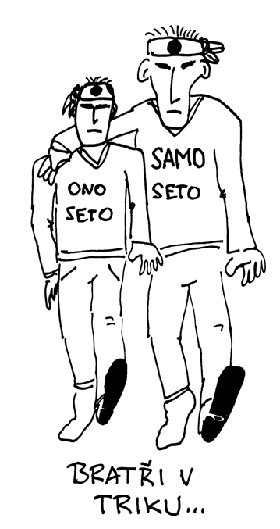
Proč se to takhle děje?
Ovládá je vlastní ego.
Neumí přitáhnout ty nejvhodnější lidi do týmu.
Nepřijali svoji roli zcela a úplně.
Myslí si, že to „nějak“ zvládnou s tím, co ví.
Neumí vědomě diferencovat přístup manažera a lídra.
Nepřijali zodpovědnost za to, že potřebují myslet jako vlastník fungujícího systému.
Neumí vytvořit fungující systém, natož do něj etablovat lidi.
Nejsou zdravým příkladem.

Slide 6
Žije organizace?
Organizace je skoro jako organismus;
Má svůj začátek.
Má životní cykly (buď se rozvíjí nebo upadá).
Má svůj smysl existence i své poslání.
Má-li prosperovat, potřebuje vědomý přístup.
Má pravidla, dle kterých funguje.
Může „onemocnět“ a může i „zemřít“.
Může tady být tisíc a více let.
…

Slide 7
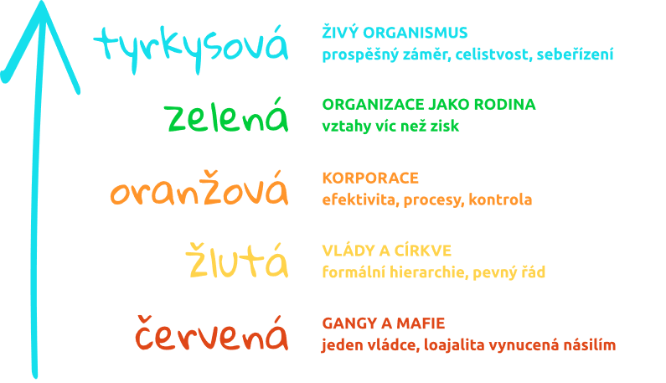
Obvyklá struktura organizace

Slide 8
Systém organizování
Základní pilíře
Statický systém
Dynamický systém

Slide 9
5(7) úrovní leadershipu

Slide 10
Lidé a jejich úrovně vědomí

Slide 11
Výzva!
Vezměte si časový prostor 5 minut a;
Určete si sami pro sebe, ve kterém kvadrantu jste dominantní?
A podle čeho takto soudíte?

Slide 12
Je rozdíl mezi „Organizace“ a „Učící se organizace“
Učící se organizace
Je Zdravá organizace.
Prokázala, že je životaschopná.
Obhájila plánované výsledky.
Má klima s „genetickým rozvojovým kódem“, který je;
řízený k udržitelnosti.
konzistentní k výsledkům.
autentický k přístupu k lidem.
Zdravá organizace
Základní stavební kameny;
Organigram.
Pravidla.
Lidi tvořící zdravou kulturu.

Slide 13
Kompetentnost v organizaci
SYSTÉM
BEST PRACTICES
PROCES
ROLE

Slide 14
Procesní řízení je klíč k delegování
Organizace má obvykle 1-2 klíčové procesy.
Procesu předchází hotová statická část organizování.
Proces musí být vždy grafický.
Při mapování se začíná nejprve pozorováním.
Poté přichází mnoho dotazů.
Poté nastupuje první grafika.
Podle korekce první grafiky lze určit kodifikaci.
UML, BPMN, SIPOC,…

Slide 15
Co a jak delegovat?
Požadavky na zodpovědnost rostou s postavením v hierarchii.
Operativec
Umí vytvořit výsledek. A znovu. A lepší.
Vedoucí
Umí získat výsledky vytvořené rukama podřízených.
Umí naučit dosahovat výsledky.
Manažer
Umí naučit, jak učit dosahovat výsledky.
Ředitel
Umí rozvíjet, jak více a lepe učit…
Vlastník
Umí připojit k misi organizace a jejím vizím.
Umí podněcovat, aby se CEO choval, jako by mu organizace patřila.
Statutár
Umí obratně využívat zákony.

Slide 16
Proč je „organizující systém“ klíčové téma?
Jedinec je ochoten omezit svoji svobodu ve prospěch společnosti.
Chování člověka je odrazem jeho vůle, skupinová dynamika funguje podle kolektivního zapojení.
Společnost má zákony. Organizace je specifická entita. Má-li prosperovat, potřebuje mít pravidla.
Pravidla mají programovat žádoucí chování podporující zapojení ve prospěch prosperity.
Lidé si pletou svobodu od svévole.
Systém 5 svobod má zodpovědnost.

Slide 17
Proč to není v každé organizaci obvyklé?
Není to povinnost.
Vedoucí
si myslí či věří, že postačí on jako osobnost leadera.
není kompetentní v managementu a leadershipu.
spoléhá na intuitivní přístup.

Slide 18
Přístupy k rozvoji
Replikace
Výchova
Delegování
On ví více.
Já vím, on neví.
Direktiva
Challenging
Oba víme stejně.
Já vím více.
Koučink
Supporting
Mentoring

Slide 19
Výzva!
Vezměte si časový prostor 5 minut a;
Rozhodněte se, čím nyní chcete začít?
A čím budete pokračovat?
Proč právě takto?

Slide 20
Na co nezapomenout?
Krok za krokem;
Kodifikovat základní pilíře.
Statické popisy ztotožnit s lidmi.
Dynamické procesy oživit s vlastnictvím.
Rozvířit systematickou péči o klima.
Dát prostor lidem, aby přispívali.
Vyhodnocovat soulad chování s pilíři.
Systematicky a konzistentně rozvíjet pracovníky.
Manifestovat výsledky HR marketingem.
Podněcovat učící se organizaci.
Včas se replikovat.
V nejlepším odejít.

Slide 21
Pojďme se do toho pustit.
Nová dimenze osobnostního a profesního rozvoje
prof. Dr. Petr Pacher

